Slide 2
Bloc 1
Cascading Style Sheets (CSS)

Slide 3
Cascading Style Sheets (CSS – v3)
Séparation entre la structure et la présentation
structure : contenu HTML (mais aussi XML et SVG)
présentation : règles de style
Avantages
contenu et mise en forme développés indépendamment
un style pour plusieurs pages HTML
plusieurs styles – au choix – pour une page HTML
un style pour chaque type d’affichage / média (écran, impression papier, etc.)
Changer de style suivant ses humeurs
http://www.csszengarden.com/

Slide 4
Feuille de styles
Objectifs
Définir des règles de style (couleur, police, marge …)
Sélectionner les éléments du DOM sur lesquels portent les règles
Règles appliquées par le navigateur lors de l’affichage de la page
Sélecteur
Valeur
p {
color: red;
}
Règle CSS
Déclaration
Propriété

Slide 5
Où définir les règles (1/3)
Dans un fichier css séparé (recommandé)
Lien vers le fichier de style définit par la balise <link>
Possibilité de lier plusieurs feuilles de styles à un même fichier HTML
<!DOCTYPE html>
<html lang="fr">
<head>
<meta charset="utf-8" />
<link rel="stylesheet" href="style.css" />
</head>
<body>
<h1>On aime le CSS</h1>
<p>Un paragraphe en rouge</p>
</body>
</html>
p {
color: red;
}
style.css
example.html

Slide 6
Où définir les règles (2/3)
Dans l’entête du document HTML
<!DOCTYPE html>
<html lang="fr">
<head>
<meta charset="utf-8" />
<style type="text/css">
p {
color: red;
}
</style>
</head>
<body>
<h1>On aime le CSS</h1>
<p>Un paragraphe en rouge</p>
</body>
</html>

Slide 7
Où définir les règles (3/3)
Dans l’attribut « style » des éléments HTML
à éviter autant que possible
<!DOCTYPE html>
<html lang="fr">
<head>
<meta charset="utf-8" />
</head>
<body>
<h1>On aime le CSS</h1>
<p style="color:red">Un paragraphe en rouge</p>
</body>
</html>

Slide 8
Propriétés graphiques de base (1/2)
Couleurs, mise en forme du texte, etc.
body {
background-color: rgb(255,0,255);
margin: 10px;
}
h1 {
font-style: italic;
text-align: center;
text-decoration: underlign;
}
p {
color: red;
text-indent: 12px;
}
styles.css

Slide 9


Propriétés graphiques de base (2/2)
Propriétés héritées par les éléments imbriqués
p { color: red; }
span { font-style: italic; }
<p>Ce paragraphe contient du <span>texte mis en italique</span>.</p>
Ce paragraphe contient du texte mis en italique.

Slide 10
Sélecteurs d’éléments
Le classique : tous les paragraphes <p>
Les paragraphes <p> à l’intérieur d’une balise <div>
Les <h1> qui suivent un <p>
Les <h1> et les <h2>
p { color: red; }
div p { color: red; }
p + h1 { color: red; }
h1, h2 { color: red; }

Slide 11

Sélecteur de classe
On peut ajouter une classe à toute balise
Style appliqué à toutes les balises de la classe
Un élément peut avoir plusieurs classes
<h1 class="beau">Joli titre</h1> <p class="beau">Ce paragraphe est beau.</p>
<h2>Moins beau!<h2>
.beau { color: red; }

Slide 12
Pseudo classes
Classe automatique attribuée à un élément lorsqu’un événement se produit
Clic ou survol d’un lien avec la souris
Lien déjà visité
Premier caractère d’un paragraphe
Etc.
a:link { color: black; }
a:visited { color: gray; }
h1:hover { font-weight: bold; }
p:first-letter { text-size: 200% }
ul:first-child { color: green; }

Slide 13
Sélecteur d’identificateur
On peut ajouter un identificateur unique à toute balise
Style appliqué à l’unique élément ayant cet identificateur
Plus aucune balise ne peut utiliser ce style !
<div id="entete">Joli titre</div>
#entete { color: red; }

Slide 14
Cascade et priorités
Même propriété définie par plusieurs règles
Règles de priorités (assez complexes)
À priorités égales, ordre linéaire dans le CSS
h1 { color: black; }
#principal { color: green; }
.beau { color: blue; }
styles.css
<h1 id="principal" class="beau"> Mon beau titre principal </h1>
index.html
Mon beau titre principal

Slide 15
Pagination : Modèle de boîtes
Un élément HTML = une boîte
dimensions (width/height)
marges intérieures (padding)
marges extérieures (margin)
encadrement (border)
boîtes affichées au kilomètres
Éléments imbriquées = boîtes imbriquées
contrôle du positionnement (position) et des débordements (overflow)
rapidement complexe
margin
border
padding
width
Contenu
height

Slide 16
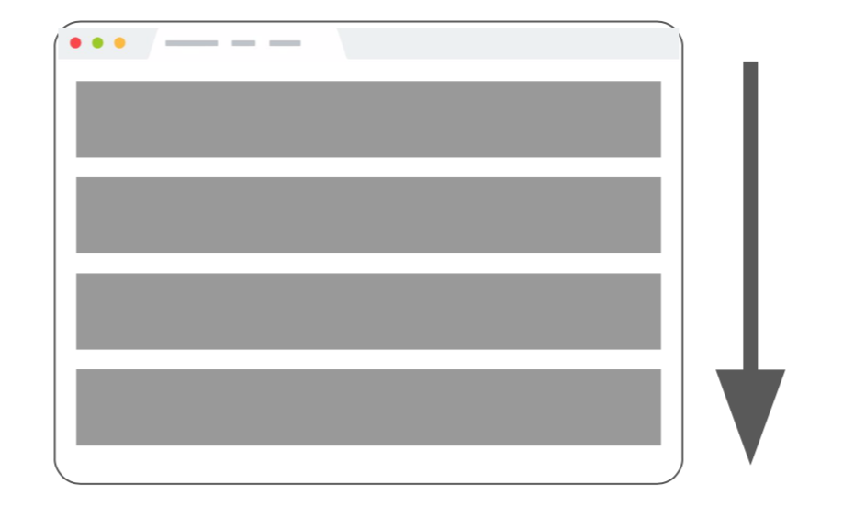
Boîte block
Éléments : <p>, <h1>, <div>, <ul>, <ol> …
Prend toute la largeur de la page
Flux du haut vers le bas
Possède une hauteur et largeur
Peut avoir des éléments fils de type block ou inline

Slide 17
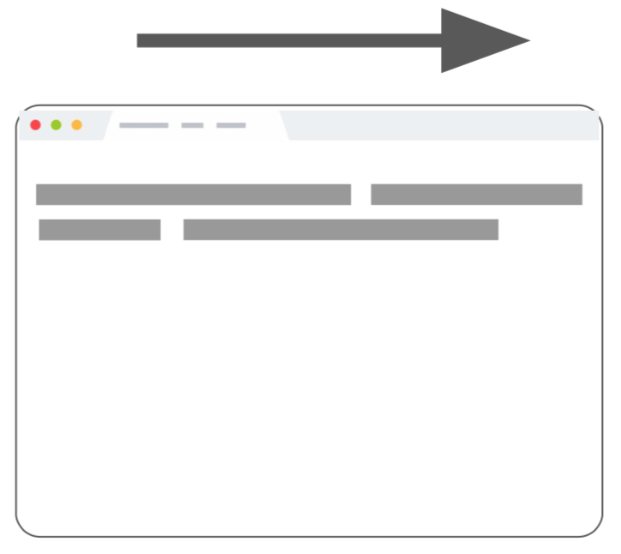
Boîte inline
Éléments : <a>, <em>, <strong>, <span>…
Prend juste la largeur nécessaire
Flux de la gauche vers la droite
Ne peut pas avoir de hauteur et de largeur
Ne peut pas avoir d’élément fils de type block
Ne peut pas être positionnée (float, position…)

Slide 18
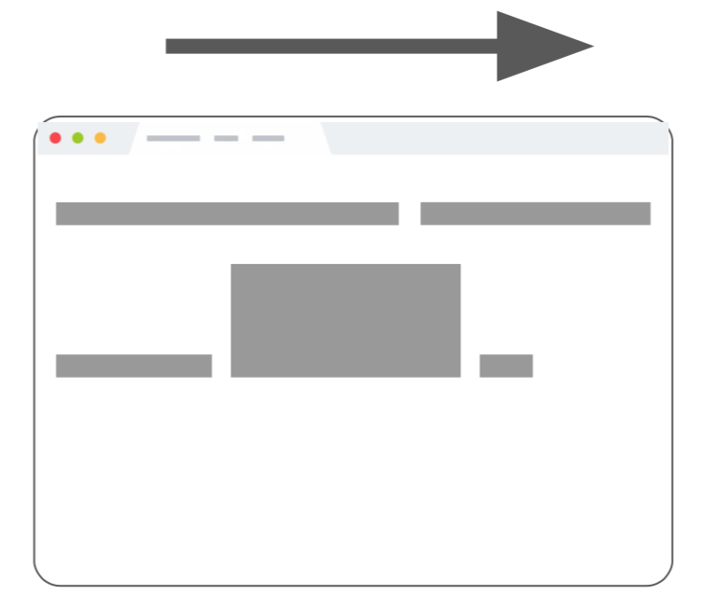
Boîte inline-block
Élément : <img>
Prend juste la place nécessaire
Peut avoir de hauteur et de largeur
Peut avoir d’élément fils de type block
Peut être positionnée (float, position …)

Slide 19
Unités de mesure
Taille d’une police, largeur d’une bordure, hauteur d’un élément, etc.
Unités absolues
in pouce anglais : 25.4mm
cm centimètre
mm millimètre
pt point : 1/72 de pouce
pc pica : 12 points : 1/6 de pouce
Unités relatives
ex hauteur du x dans la police utilisée
px un pixel
em taille de la police utilisée

Slide 20
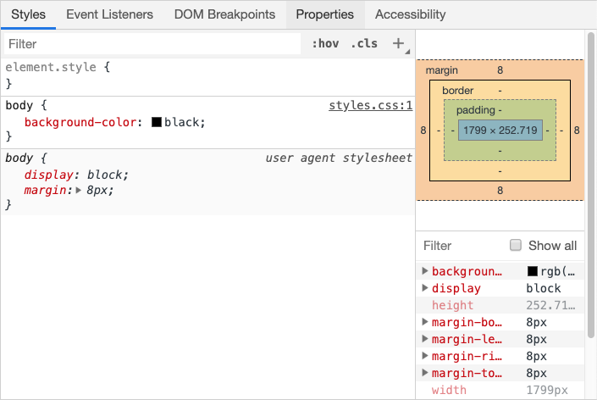
Outil des développeurs
Onglet « Styles »
Édition interactive du CSS

Slide 21
Résumé
Feuille de style pour l’HTLM et le XML (pas un langage de programmation)
Ensemble de règles décrivant la présentation d’un document structuré
Utilisé par les navigateurs pour mettre en forme les pages web
Plus de 300 propriétés CSS pour des effets avancées (pagination adaptée à l’écran, menus, transitions animées, etc.)

